Slide 1
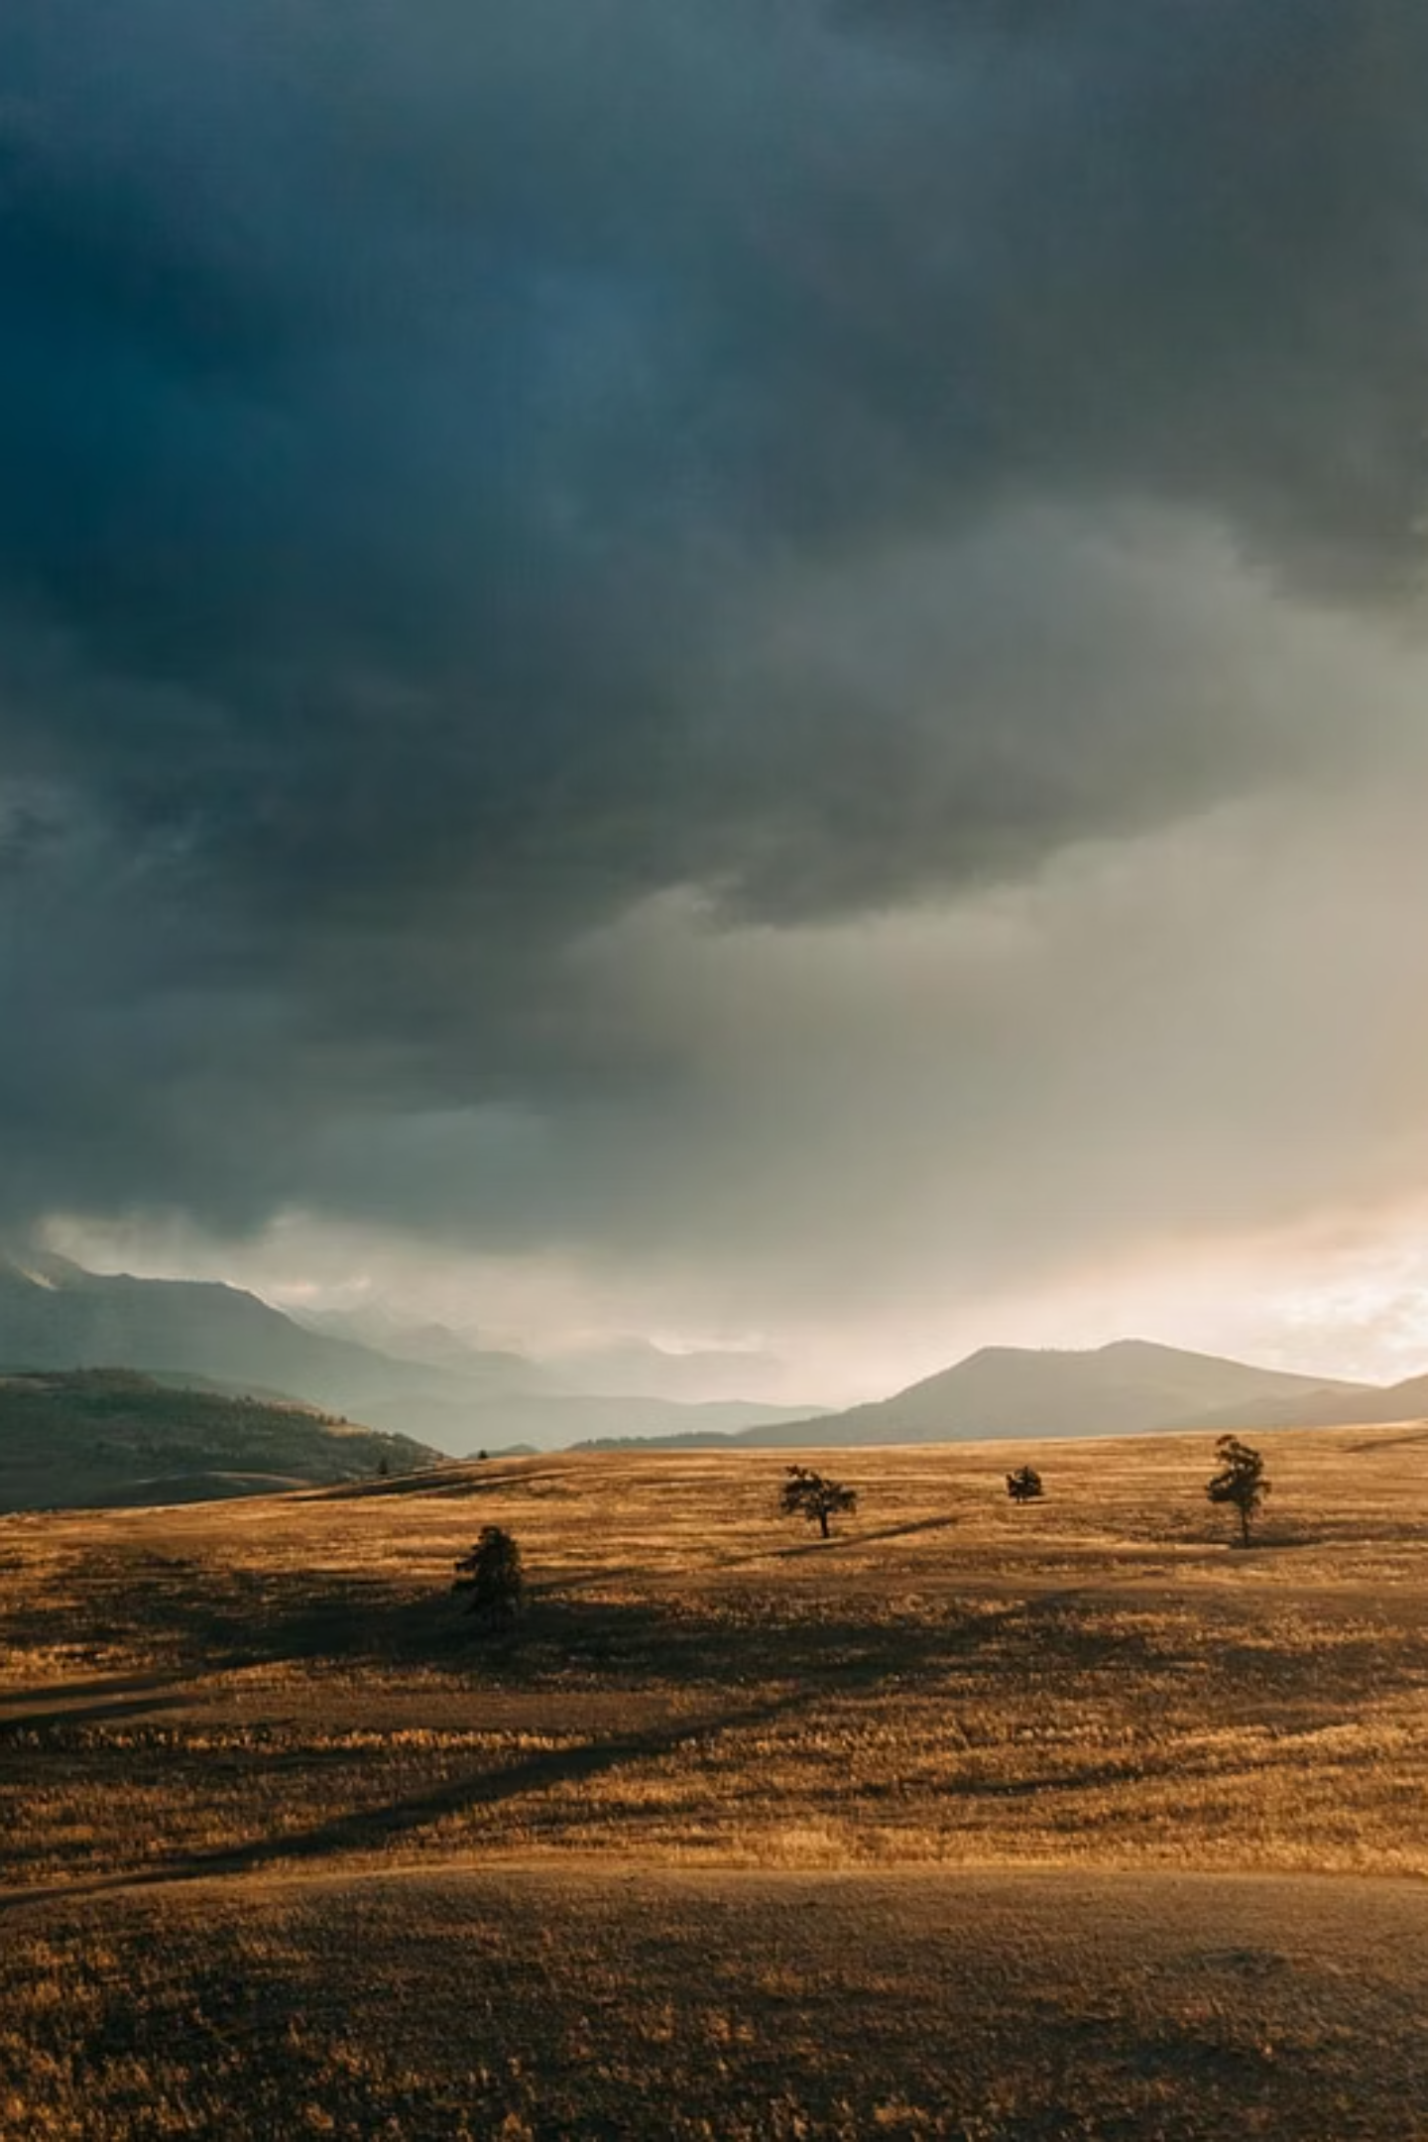
Por Toda a Eternidade
Lição 13 — Escola Sabatina
"Amados, agora somos filhos de Deus, mas ainda não se manifestou o que haveremos de ser. Sabemos que, quando Ele Se manifestar, seremos semelhantes a Ele, porque haveremos de vê-Lo como Ele é." — I João 3:2

Slide 2
Introdução
O Que o Futuro Reserva?
Uma Promessa Inabalável
O Olhar Fixo em Jesus
Jesus é fiel, e Suas palavras são verdadeiras (Ap 3:14). Haverá tempos turbulentos (Mt 24:21, 22), mas Ele prometeu que jamais nos deixará nem nos abandonará (Hb 13:5). "Aquele, porém, que ficar firme até o fim, esse será salvo" (Mt 24:13).
Independentemente de quantos dias ainda nos restem aqui na Terra, precisamos fixar os olhos em Jesus. Como Davi afirmou: "Os meus olhos estão sempre voltados para o Senhor, pois só Ele tira os meus pés da armadilha" (Sl 25:15, NVI).
Nesta semana, estudaremos a recompensa dos salvos, como será o Céu e quão extraordinário será estar com Aquele que nos criou e nos amou até a morte.

Slide 3
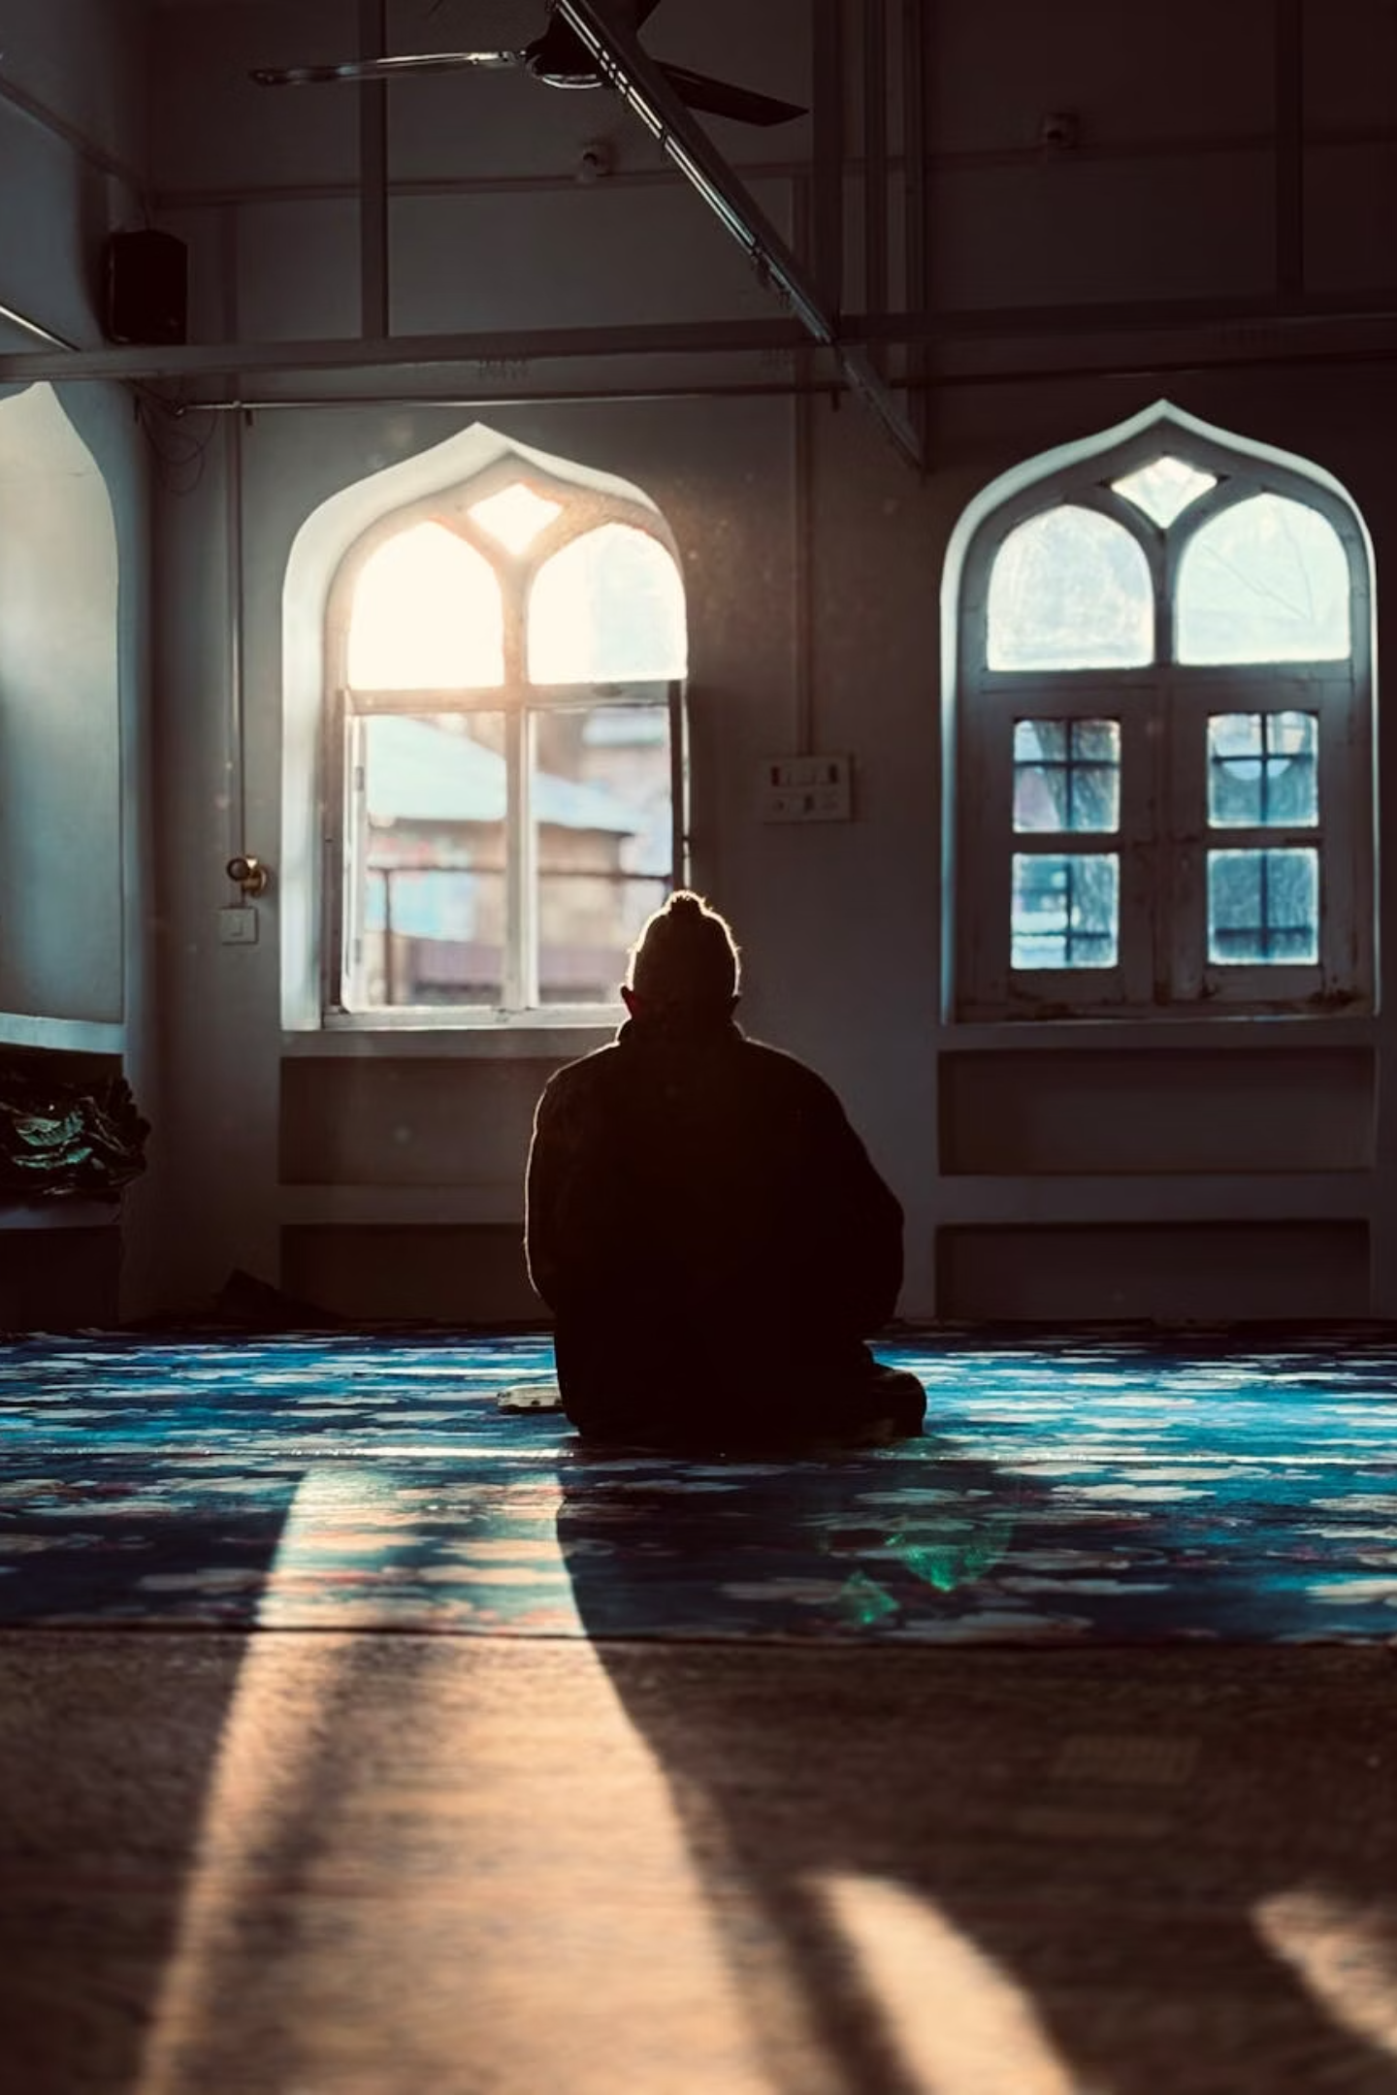
Sábado
Vivendo o Hoje
Quando olhamos ao nosso redor, vemos um mundo em convulsão — guerras, fomes, pestes, terremotos e perseguições que se multiplicam (Mt 24:6-11). Vivemos dias solenes em que precisamos cultivar um relacionamento permanente com Deus.
"O fim de todas as coisas está próximo. Portanto, sejam prudentes e estejam alertas por meio das suas orações." — 1 Pedro 4:7, NVI
A vida humana sempre é breve: "O que é a vida de vocês? Vocês não passam de neblina que aparece por um instante e logo se dissipa" (Tg 4:13, 14). Por isso, é essencial assegurar diariamente nosso relacionamento com Deus e viver conscientes da nossa necessidade d'Ele e de Sua graça salvadora.

Slide 4

Segunda-feira
Reavivamento e Restauração
A Necessidade do Reavivamento
A Certeza da Salvação
Todos nós precisamos de reavivamento em nossa vida. É fácil cair na rotina ou esquecer o que Deus já fez e continua fazendo por nós. O Salmo 80, especialmente os versículos 1-3 e 14-19, expressa com profundidade esse anseio coletivo por restauração.
Cada cristão fiel, ainda que em meio a lutas, pode orar como o salmista e encontrar renovação. Quando aceitamos o que Jesus fez por nós — quando sabemos que nossos pecados foram perdoados e que estamos cobertos por Sua perfeita justiça, recebida pela fé — então podemos ter plena certeza da salvação Nele.
"Restaura-nos, ó Senhor, Deus dos Exércitos; faze resplandecer o Teu rosto, e seremos salvos." — Sl 80:19
💡 Para reflexão: Como o Salmo 80 expressa sua própria experiência espiritual hoje?

Slide 5
Segunda-feira
Face a Face
Fomos criados para viver perto de Deus (Gn 2:7). Desde que a humanidade caiu, Ele fez tudo para restaurar nosso relacionamento rompido (Jo 3:16). O Senhor "pôs a eternidade no coração do ser humano" (Ec 3:11). Nossa cidadania está nos Céus, onde nosso corpo humilhado será transformado, tornando-se semelhante ao corpo glorioso de Cristo (Fp 3:20, 21).
A Pequena Nuvem
Todo Olho O Verá
O Encontro Eterno
Uma nuvem surgirá no céu, e nela veremos Alguém "semelhante a Filho de homem, tendo na cabeça uma coroa de ouro" (Ap 14:14). Jesus virá acompanhado por milhões de anjos (Mt 25:31).
"Todo olho O verá" (Ap 1:7). Ouviremos a voz do Senhor, o toque da trombeta de Deus, e os túmulos dos que dormem em Cristo se abrirão (1Ts 4:16).
Aquele sobre quem lemos, a quem oramos, de quem falamos — nós O veremos face a face. Cada oração perseverante, cada provação fará sentido quando contemplarmos o Seu rosto (Ap 22:4).

Slide 6
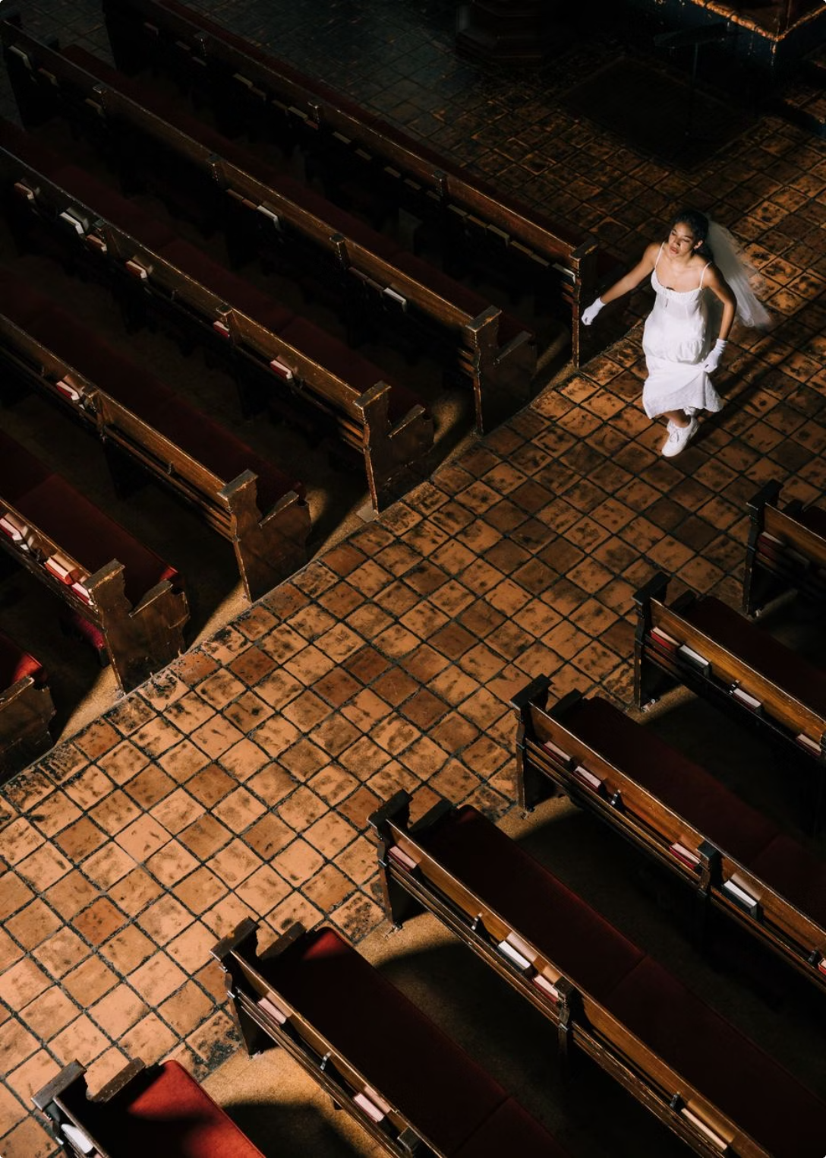
Terça-feira
A Noiva: Um Novo Começo
A Visão de João em Patmos
Exilado em Patmos, o apóstolo João recebeu uma visão da nossa reunião eterna com Deus. Ele comparou esse encontro ao casamento de uma noiva com seu noivo (Ap 21:9-11) — um novo começo glorioso.
Jesus está preparando um lugar para nós (Jo 14:1-3). "A linguagem humana não consegue descrever a recompensa dos justos. Será conhecida apenas por aqueles que a contemplarem" (Ellen G. White, O Grande Conflito, p. 558).
"Pensem nas coisas lá do alto, e não nas que são aqui da Terra." — Cl 3:2
O povo de Deus é chamado de noiva (Ap 19:7), e irá morar na "cidade santa, a Nova Jerusalém" (Ap 21:2) — ambos unidos para sempre.

Slide 7

Quarta-feira
Seguindo o Cordeiro
O que você mais espera na eternidade? Crianças sonham com aventuras, adolescentes com paz e amizade, adultos com ausência de dor e o reencontro com quem amam. Todas essas esperanças são verdadeiras e legítimas. O desejo pela eternidade arde em nosso coração.
Bênçãos Eternas
Ver Jesus Face a Face
Guiados para Sempre
Deus enxugará toda lágrima dos olhos. Não haverá mais morte, nem pranto, nem clamor, nem dor (Ap 21:4; Is 25:8).
A maior bênção será agradecer ao Cordeiro que foi morto — "Digno é o Cordeiro de receber o poder, a riqueza, a sabedoria, a honra, a glória e o louvor" (Ap 5:12).
"O Cordeiro que está no meio do trono os apascentará e os guiará para as fontes da água da vida" (Ap 7:17). O seguiremos para sempre.
Na testa do povo de Deus estará gravado o nome d'Ele (Ap 22:4) — nossa mente eternamente voltada para Cristo.

Slide 8
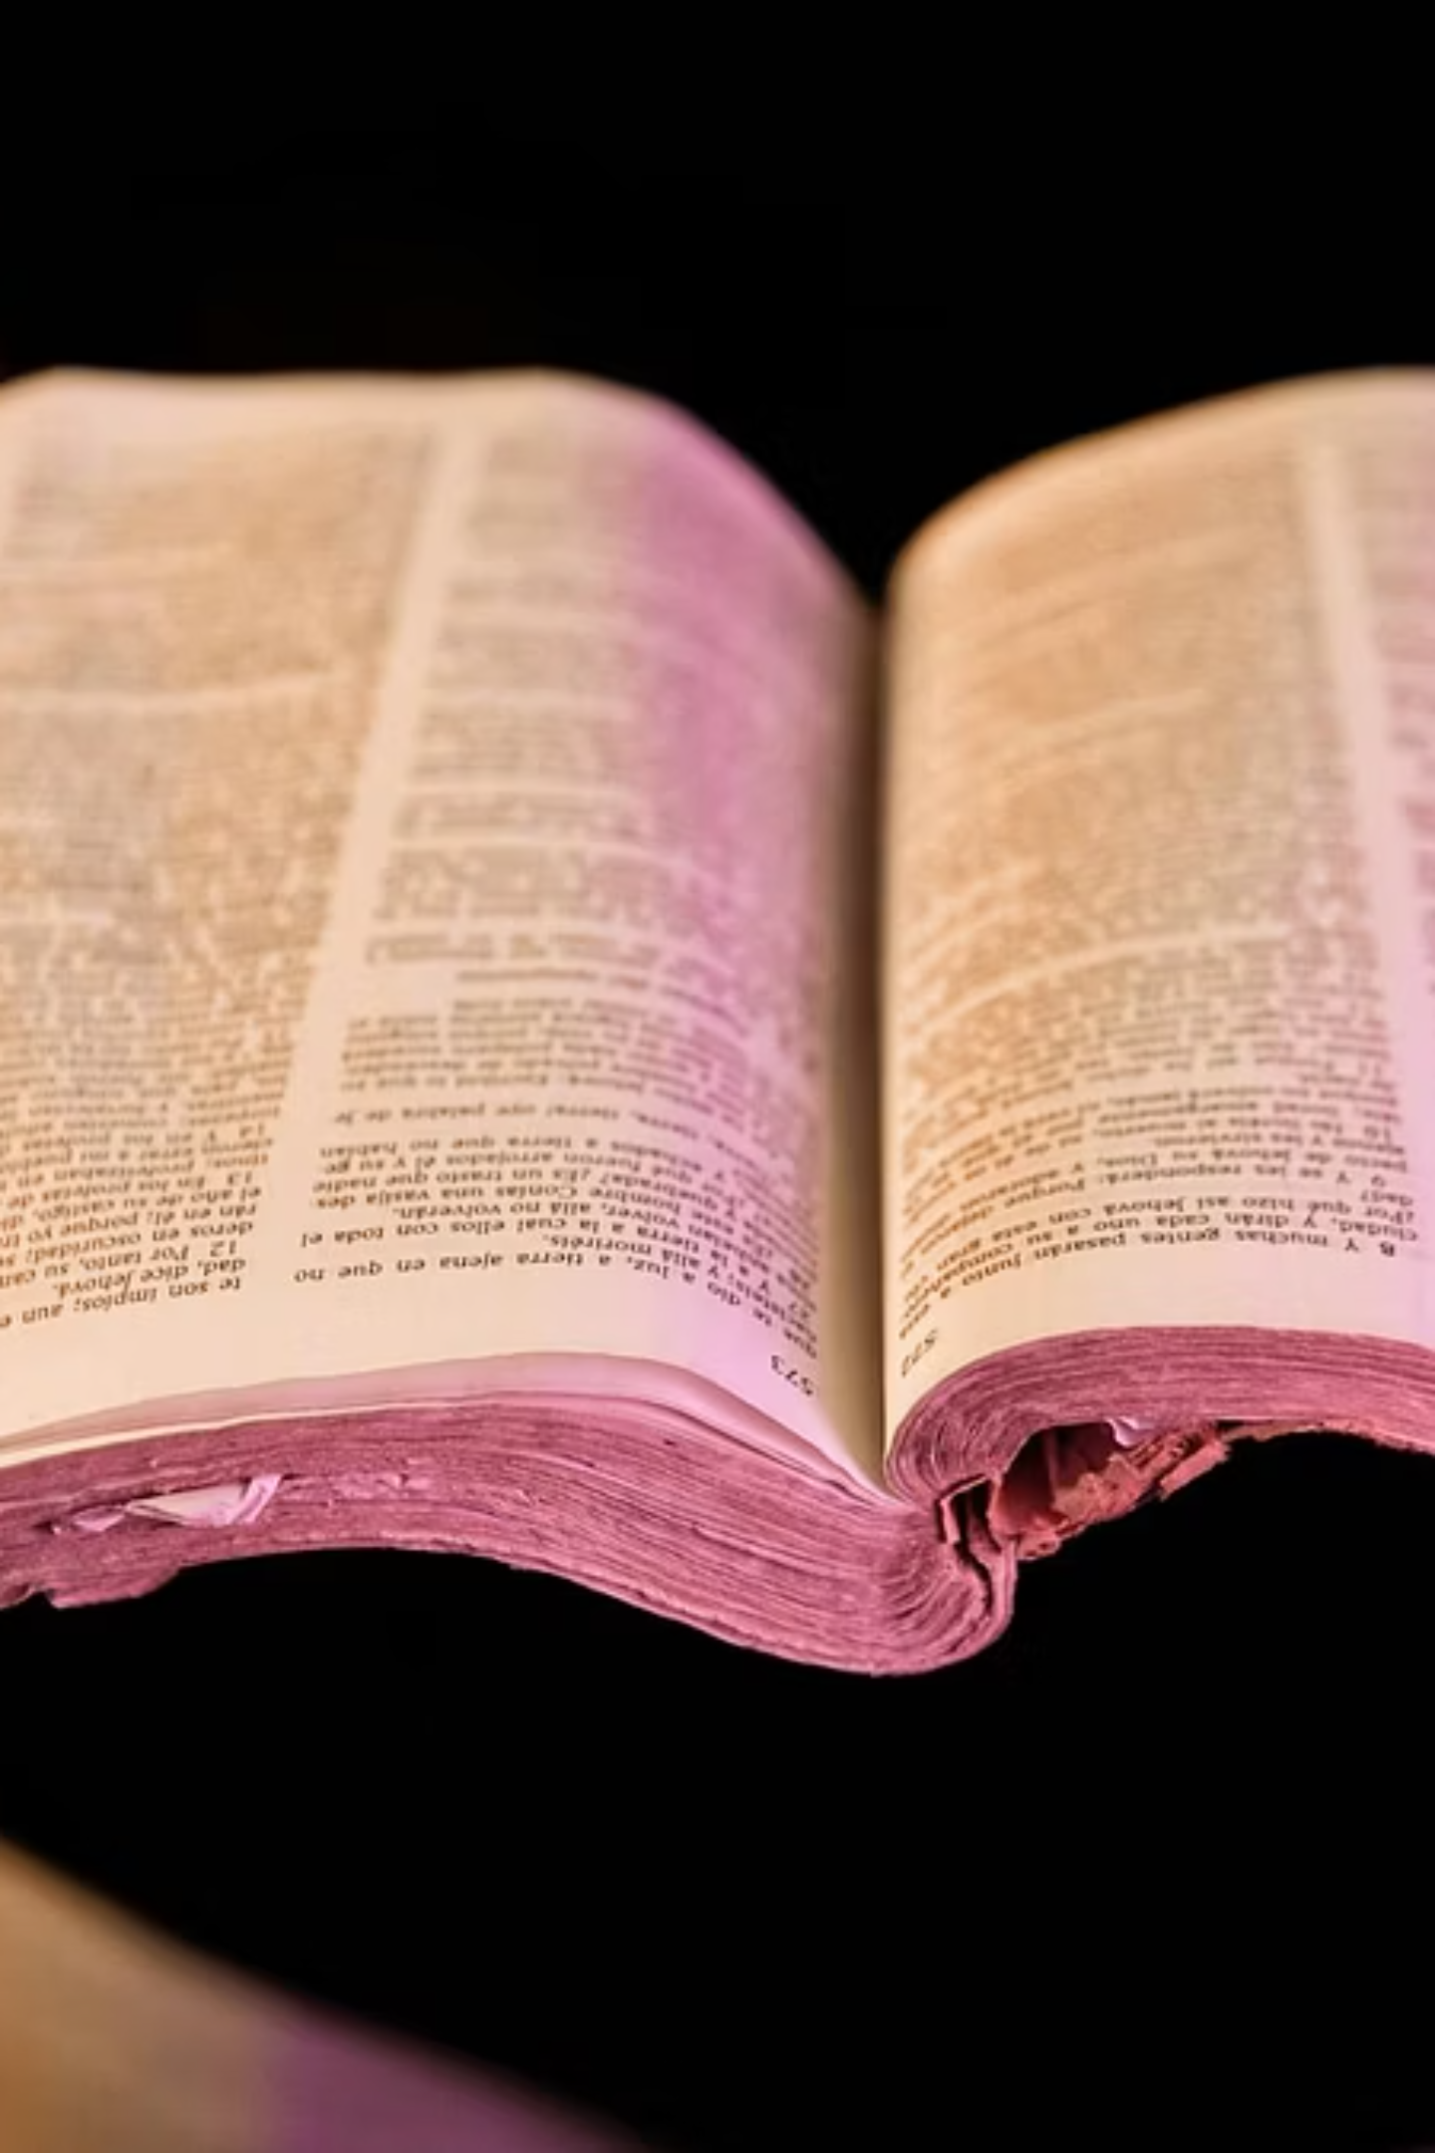
Versículo Central
Seguir o Cordeiro
Aqui e na eternidade — o chamado é o mesmo.
"Eles seguem o Cordeiro por onde quer que Ele vá." — Apocalipse 14:4
Para desejarmos segui-Lo no Céu, precisamos primeiro segui-Lo aqui na Terra. Jesus, o Cordeiro, é também o nosso Pastor — Ele guia nossos passos como ninguém.

Slide 9

Quinta-feira
Venha! O Convite de Jesus
O Chamado do Espírito
Certamente Venho Sem Demora
O Espírito Santo deseja atraí-lo a Jesus hoje. Cristo o convida a ir a Ele e a permanecer Nele — hoje e todos os dias — até a Sua volta. Jesus promete: "O que vem a Mim, de modo nenhum o lançarei fora" (Jo 6:37).
As últimas palavras da Bíblia nos garantem: "Certamente venho sem demora." E nós respondemos: "Amém! Vem, Senhor Jesus!" (Ap 22:20).
Do nosso ponto de vista, quando fecharmos os olhos na morte, o próximo instante será a volta de Cristo. Talvez nosso primeiro pensamento na ressurreição seja: "Senhor, afinal, a Tua volta foi mesmo muito breve!"
"O Espírito e a noiva dizem: Vem! Aquele que tem sede venha, e quem quiser receba de graça a água da vida." — Ap 22:17
Agora vemos como em espelho, de maneira imperfeita. Mas, naquele dia, O veremos face a face. Não desanime na espera!

Slide 10

Sexta-feira — Estudo Adicional
Preparados para a Cidade de Deus
"Precisamos nos acostumar a falar do Céu, do belo Céu. Falar daquela existência que perdurará enquanto Deus existir, e então vocês esquecerão suas pequenas provas e dificuldades. Seja a mente atraída para Deus." — Ellen G. White, A Fé Pela Qual Eu Vivo
Para entrar na cidade de Deus, precisamos nos nutrir da Palavra de Deus, ter fome e sede da justiça de Cristo e ser moldados pela transformadora influência de Sua graça. Então as nações constituirão uma família feliz e unida, usando as vestes de louvor e ações de graça — e as estrelas da manhã cantarão juntas.

Slide 11
Perguntas para Consideração
Reflexão Final
1
2
3
A Visão do Céu
Verdade para Guardar
Compartilhe a Esperança
Leia em Primeiros Escritos (CPB, 2022), páginas 32-37, a primeira visão do Céu que Ellen White teve. O que mais lhe chama a atenção nesse texto?
Qual verdade estudada neste trimestre você mais deseja guardar para desenvolver seu relacionamento com Deus até o dia em que veremos Jesus face a face?
Você conhece alguém que precisa ouvir sobre a esperança do Céu? Assuma o compromisso de falar com essa pessoa o quanto antes. Você não pode oferecer uma esperança que ainda não experimentou pessoalmente.

Slide 12
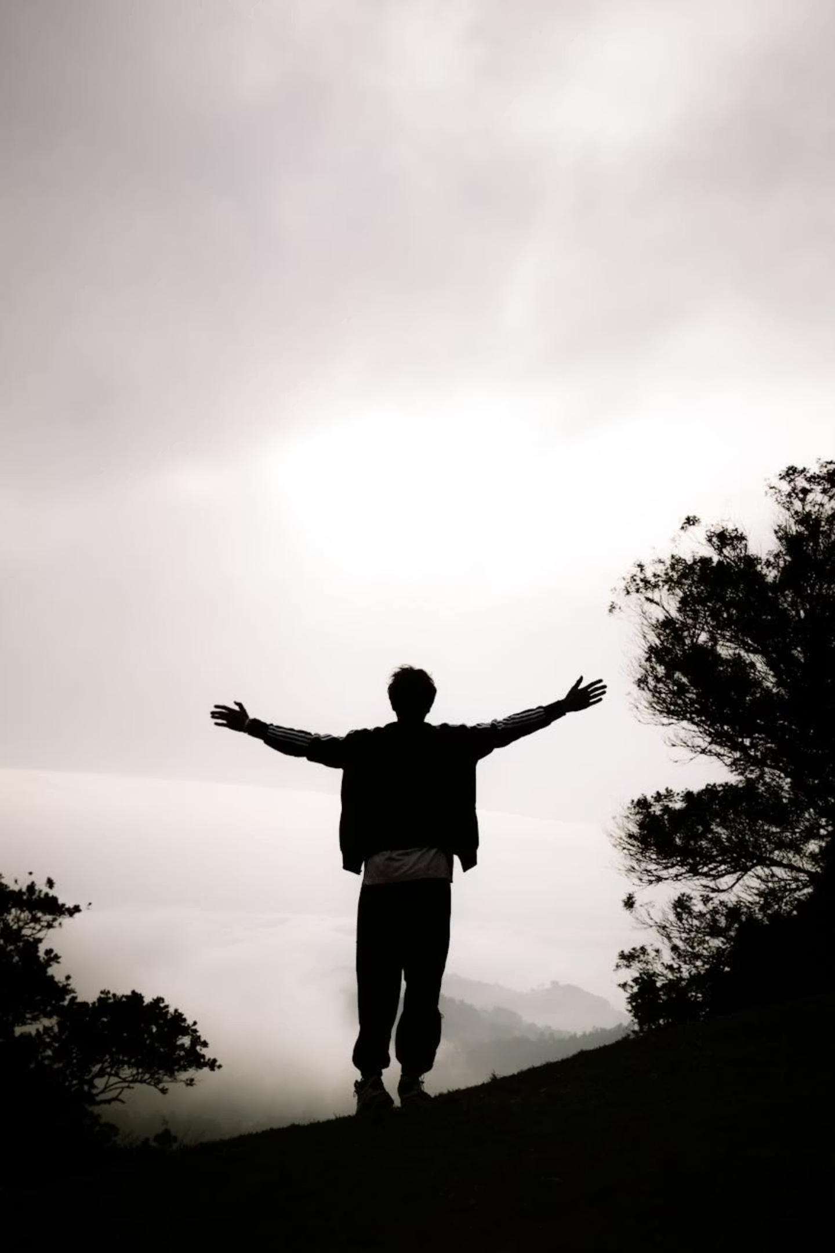
Vem, Senhor Jesus!
Firmes na Fé
Face a Face
Mantenha o anseio vibrante, com fé e confiança no amor e na bondade de Deus. A espera valerá a pena.
Um dia veremos Jesus de verdade. Ouviremos Sua voz. Cada oração e cada provação farão sentido naquele momento.
Por Toda a Eternidade
Seguiremos o Cordeiro para sempre, com o nome d'Ele gravado em nós — nossa mente eternamente voltada para Cristo.
"Certamente venho sem demora." — Ap 22:20
Amém! Vem, Senhor Jesus!

